Slide 1
Reovee biloogiline puhasti
Roth MicroStar TB

Slide 2
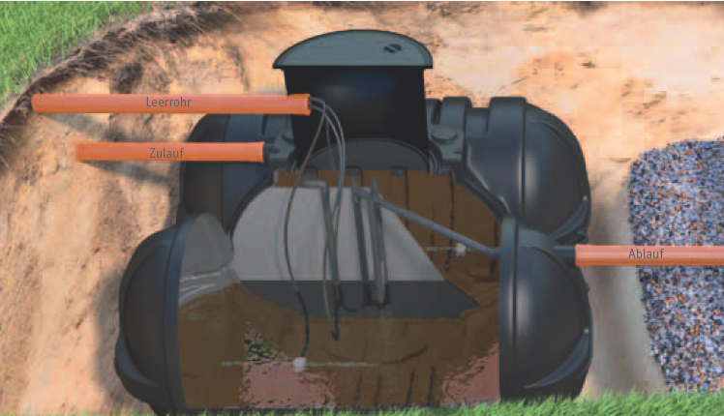
Bioloogiline reoveepuhasti Roth MicroStar TB

Slide 3
Puhastuseprotsessi SSB põhimõte
SSB (Built-in Aerobic Sludge Stabilization) -protsess
Pidev ja ühtlane puhastusprotsess
Aktiivmudal põhinev
3 etapiline puhastus

Slide 4
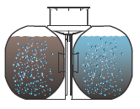
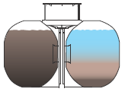
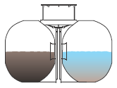
Puhastusprotsessi SSB tööpõhimõte
1 etapp Aereerimine
2 etapp Setitus
3 etapp Äravool
Puhastatud vee eemaldus (ülevool)

Slide 5
Protsessi SSB tööpõhimõte
Erinevused SBR (Sequencing Batch Reactor) puhastusprotsessist
Mõlemat puhasti kambrit aereeritakse
Kambrite ühenduskohas on loodud ülevool
Aereerimise kamber ja järelsetituskamber ei ole eraldatud – kasutusel terve puhasti ruumala
ei teki ebameeldivaid lõhnu

Slide 6
Eelised tavaliste biopuhastitega
Suurenenud puhasti puhastusvõime
Väheneb muda settimine
Puudub halb lõhn
Väiksemad ekspluatatsiooni kulud
Lihstalt laindendatav, mis võimaldab settinud muda väljapumpamise intervall pikendada.

Slide 7
Eelised võõrelde tavaliste biopuhastitega
Täilekult komplekteeritud ja valmis koheseks töötamiseks
Hea vastupidavus pinnasesurvele ja minimaalne paigaldussügavus tänu mahuti ümarale kujule
Tänapäevane juhtimisautomaatika
Kompaktne, tänu õhujaotuspöördklapile ja magnetklappide puudumisele töötab hästi vaikselt

Slide 8
Tarne komplektsus
Puhasti Roth Twinbloc
4 ja 6 inimekvivalendi puhasti Roth Twinbloc on 5000 liitrise mahutavusega mahuti, millel on luuk, kust pääseb vajadusel mahutisse.
Puhasti kuni 12 inimekvivalendile koosneb kahest Roth Twinbloc 5000 l-st mahutist.

Slide 9
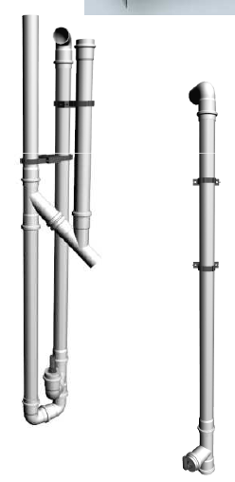
Tarne komplektsus
Muda ja puhastatud vee õhutõstukid
Paigaldatud mahutisse tehases
Pole vaja reguleerida vee nivoode kõrguseid
Paigaldamisel tuleb ühendada, vaid õhuvoolikud

Slide 10
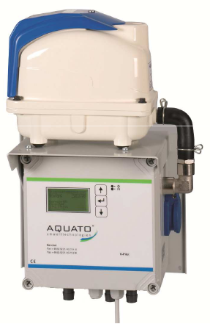
Tarne komplektsus
Õhukompressoriga juhtimisautomaatika
Seinale kinnitatav konsool
Juhtimispaneel koos õhujaotuspöördklapiga
Magnetklapid puuduvad
Lubatud paigaldada siseruumidesse
Välitingimustesse paigalduse jaoks pakutavat kappi võimalik tellida lisavarustusena

Slide 11
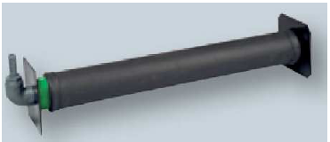
Tarne komplektsus
Aeraatorid
Igasse kambrisse paigaldatud 1 tk
Vajalik ühendada õhuvoolikutega ja reguleerida ventiilidega sobiv õhuhulk

Slide 12
Projekteerimine ja paigaldus
Puhasti tuleb paigaldada vastavalt kaasas olevale paigaldusjuhendile
Ühendada reovee sisse- ja äravoolutorud, paigaldada hülsstoru DN 100 õhuvoolikute tarbeks
Kõvale seinale kinnitada seinakinnituse konsool
Paigaldada õhukompressori ja aeraatorite ning õhutõstukite vahelised õhuvoolikud
Teha veetihedaks õhuvoolikute hülsstoru

Slide 13
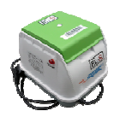
Aereerimise seadistus
Reguleerida õhujaotus kuulventiilide abil
Suurem kogus kambrisse 1 → suurem õhuvajadus
100 %
70 %
30 %

Slide 14
Aereerimise seadistus
Каmber 1
Каmber 2
Kuulventiil 1 -
ca 70% õhukogusest
Kuulventiil 2 -
ca 30% õhukogusest
Kompressorist tuleva õhuvooliku ühenduskoht

Slide 15
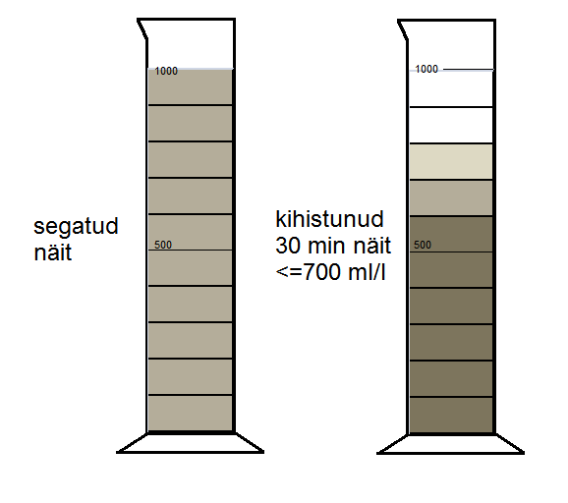
Muda eemaldus
Teostage muda hulga mõõtmine 2 kambrist
Enne seda lülitage tööle aereerimine ja lasta töötada, et muda seguneks ühtlaselt
Muda koguse hindamiseks kasutage 1000 ml klaasmensuuri, lastes proovil kihistuda
Juhul, kui tulemus > 700 ml/l – teostage
lisaks mõõtmine ka kambris 1
Kui mõlemas kambris kogus > 700 ml/l
Eemaldage muda 1 kambris
Ärge eemaldage muda viimasest kambrist

Slide 16
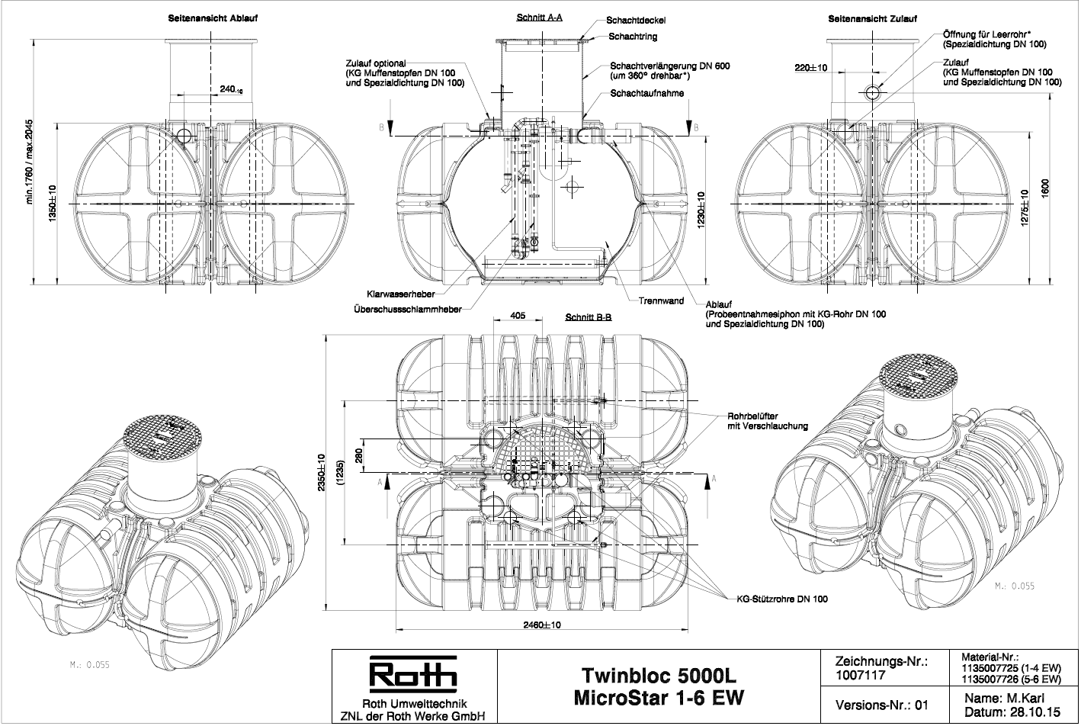
Puhasti mõõtjoonis (1 kuni 6 ie)

Slide 17
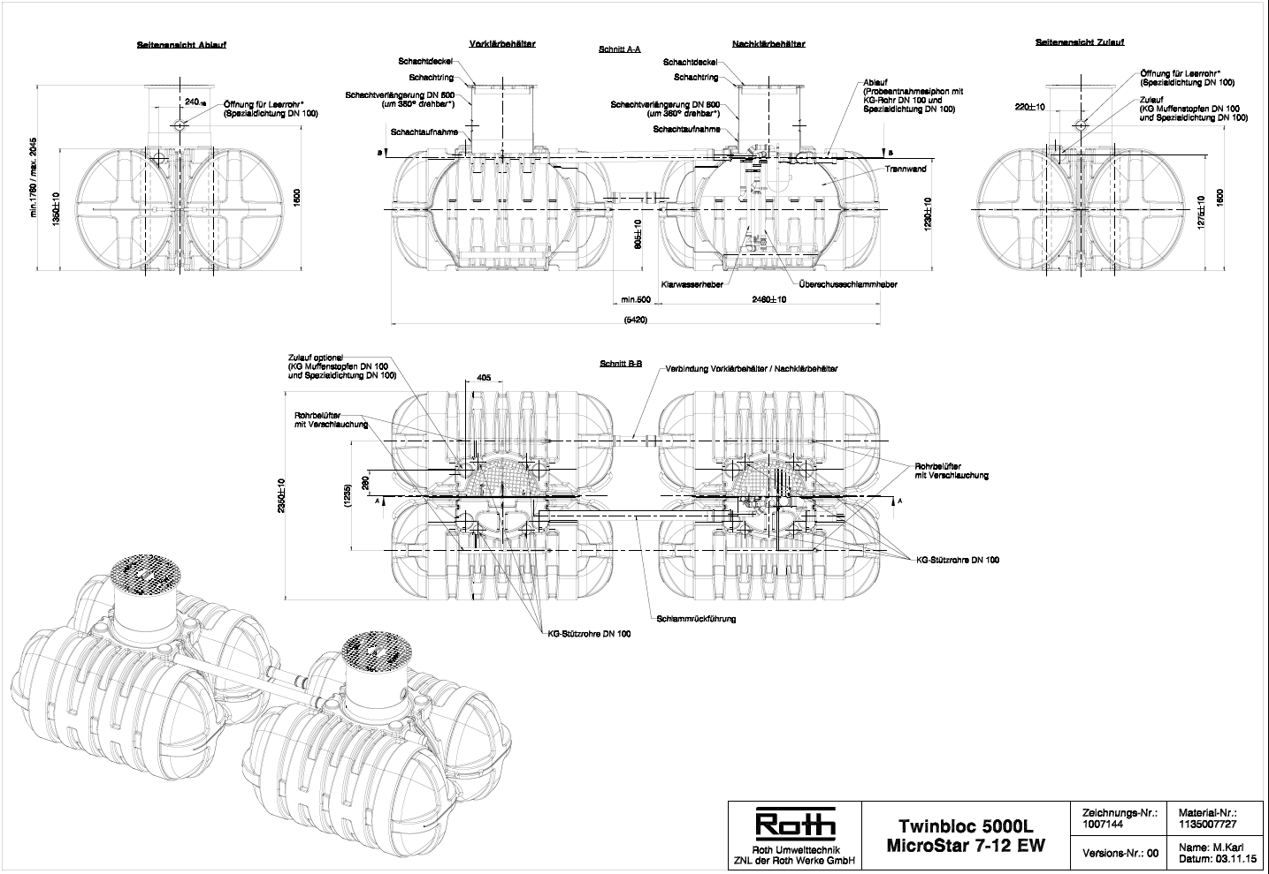
Puhasti mõõtjoonis (7 kuni12 ie)

Slide 18
Tänan tähelepanu eest!

